Slide 1
Közlekedés Nemecsek Ernő korában
Budapesten, a 19. század végén

Slide 2
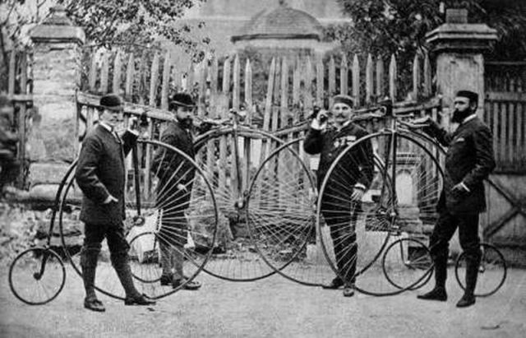
0

Slide 3
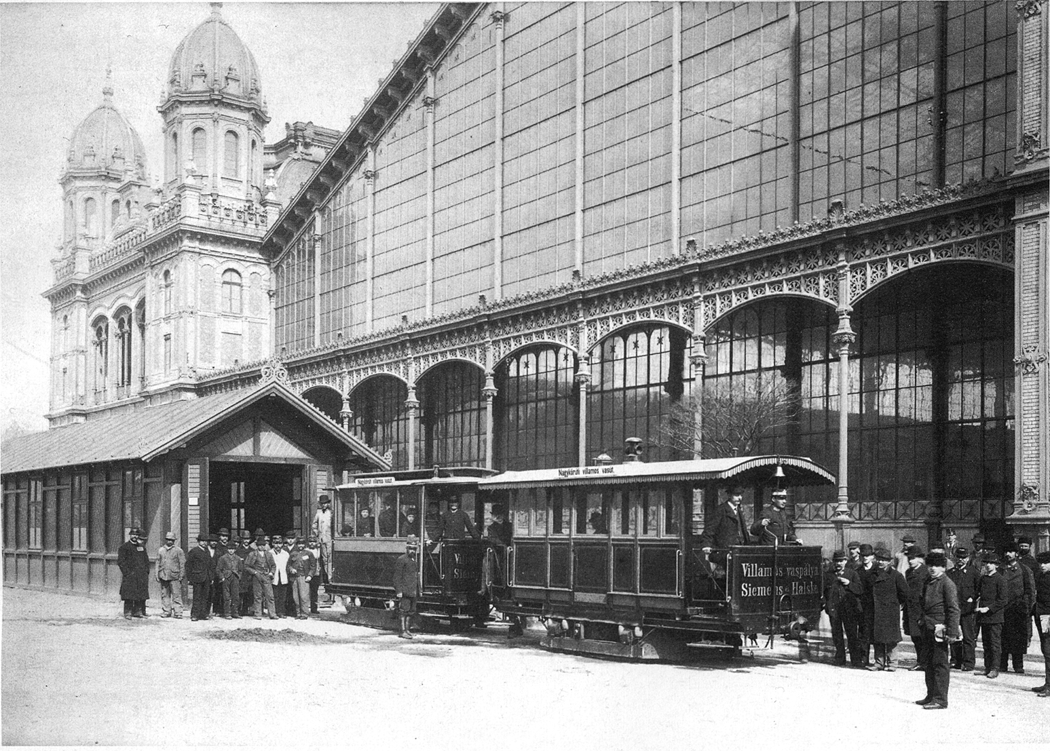

Slide 4
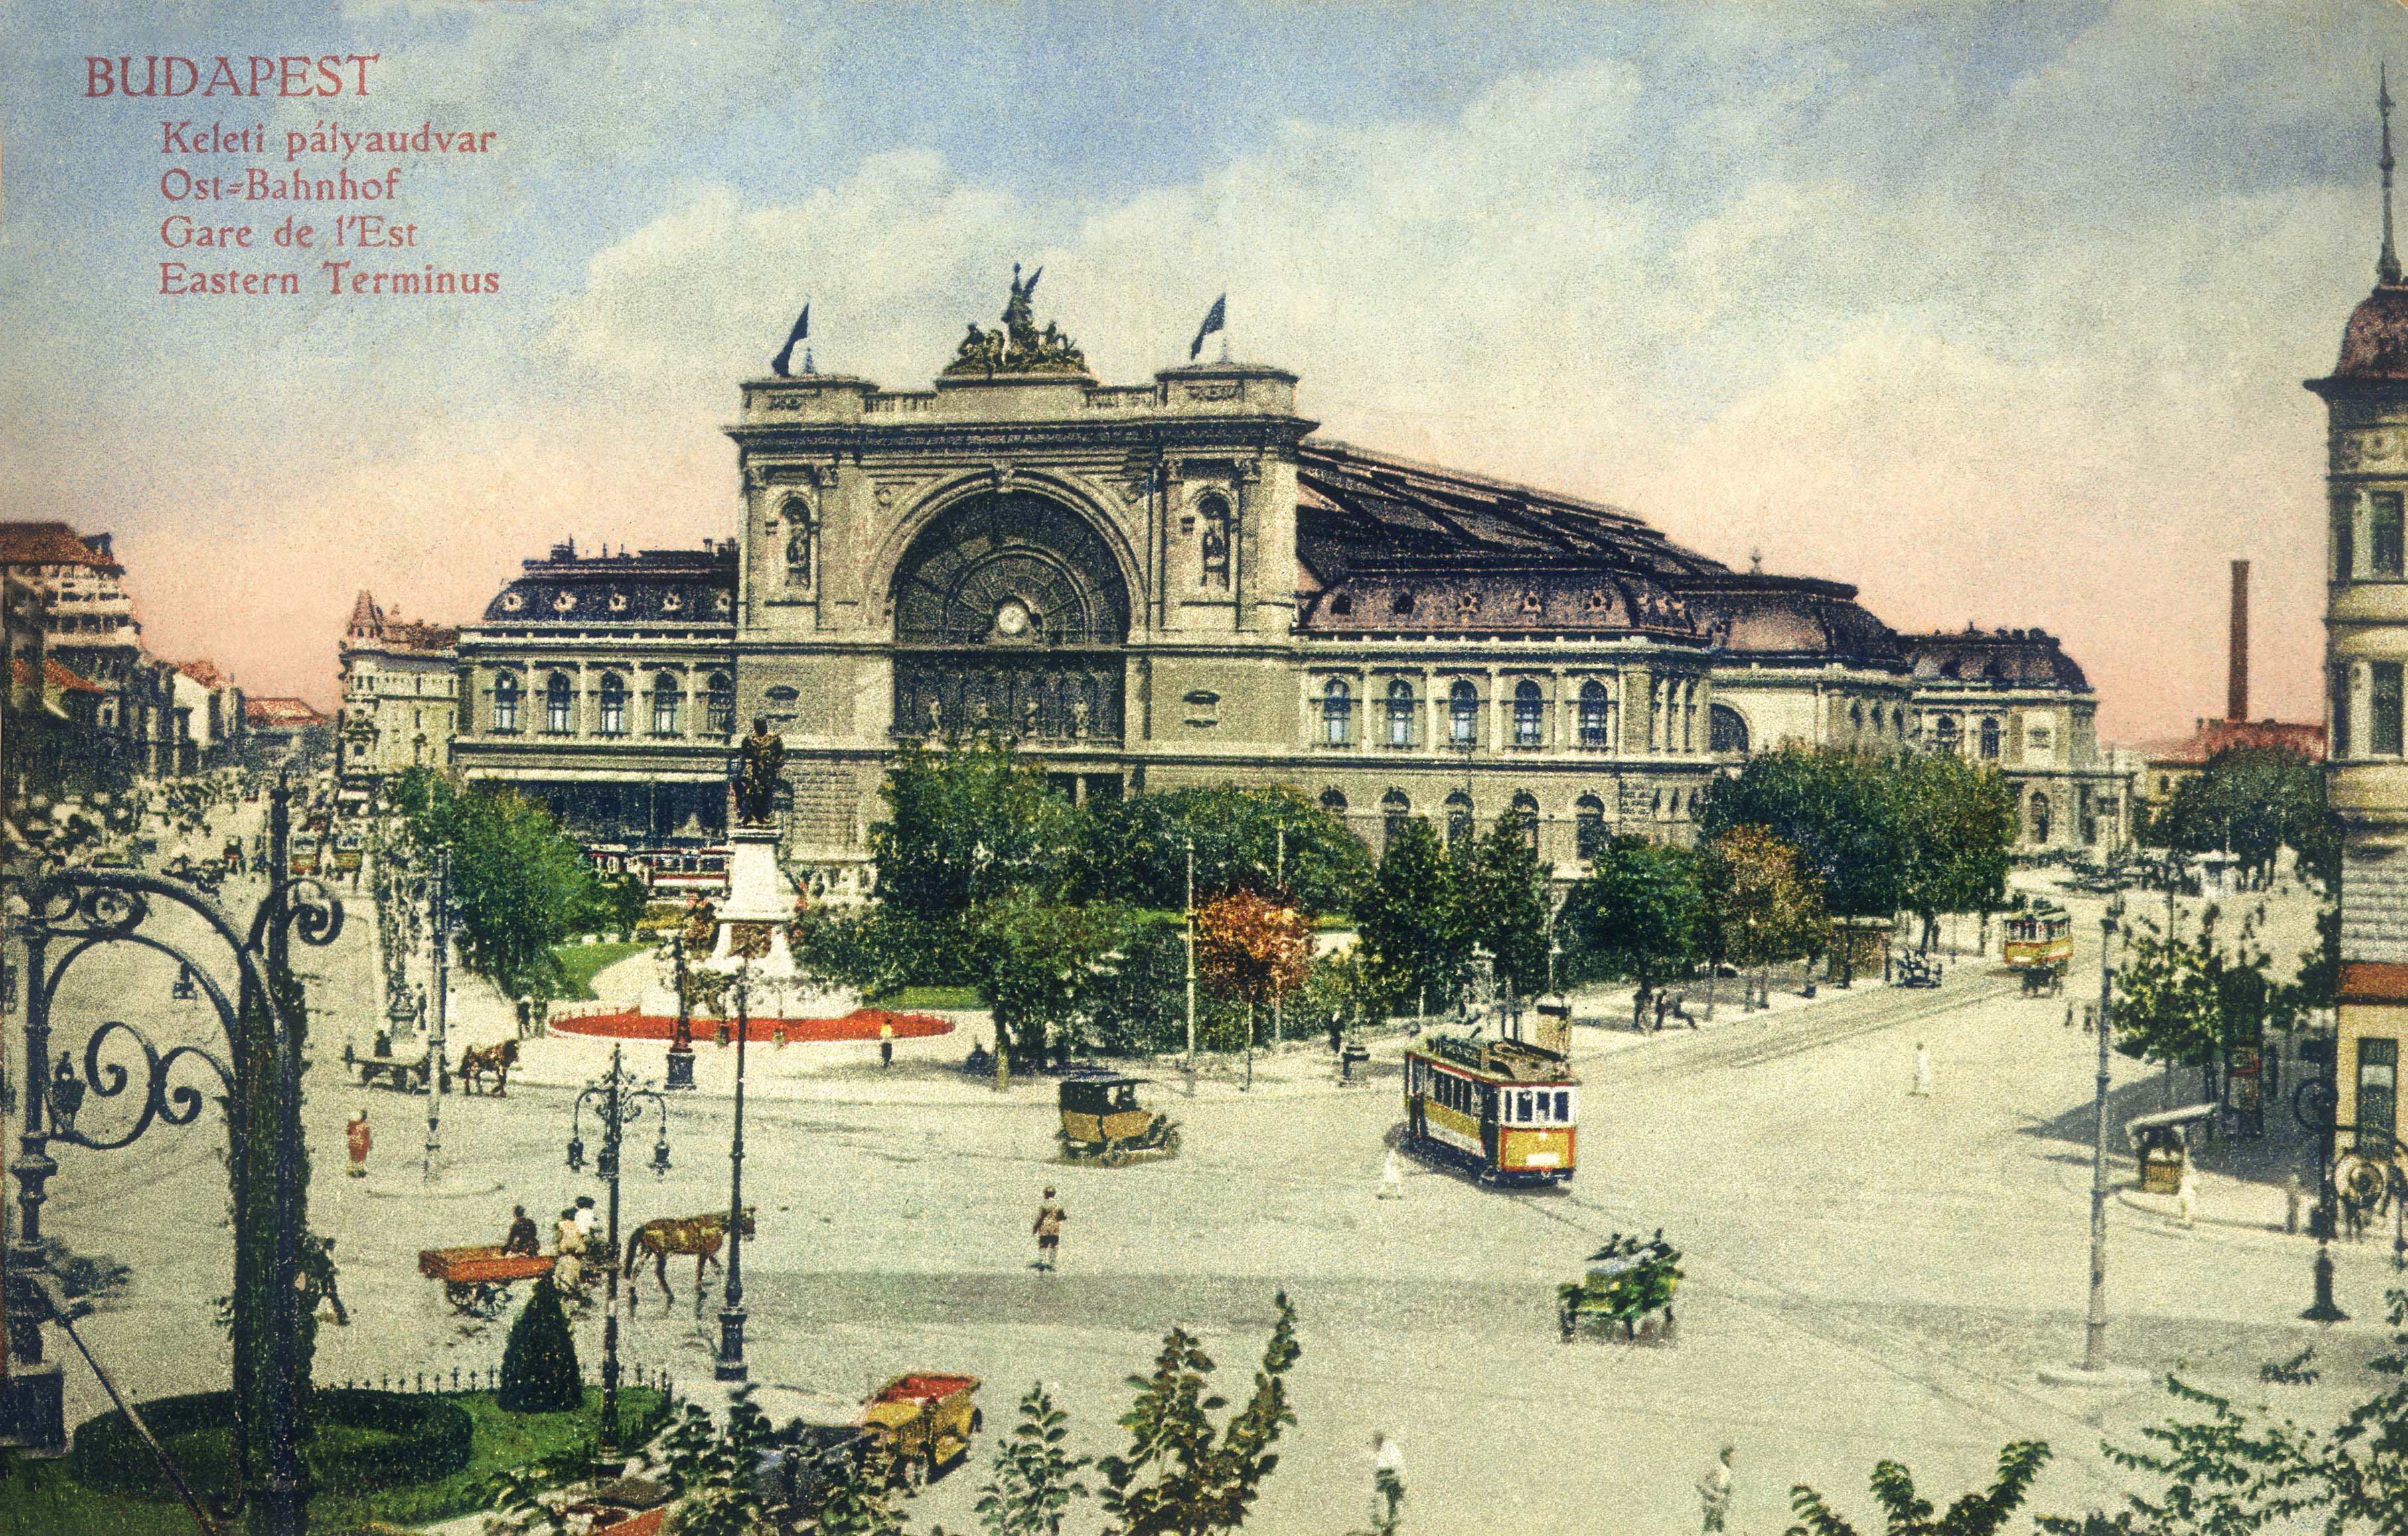

Slide 5
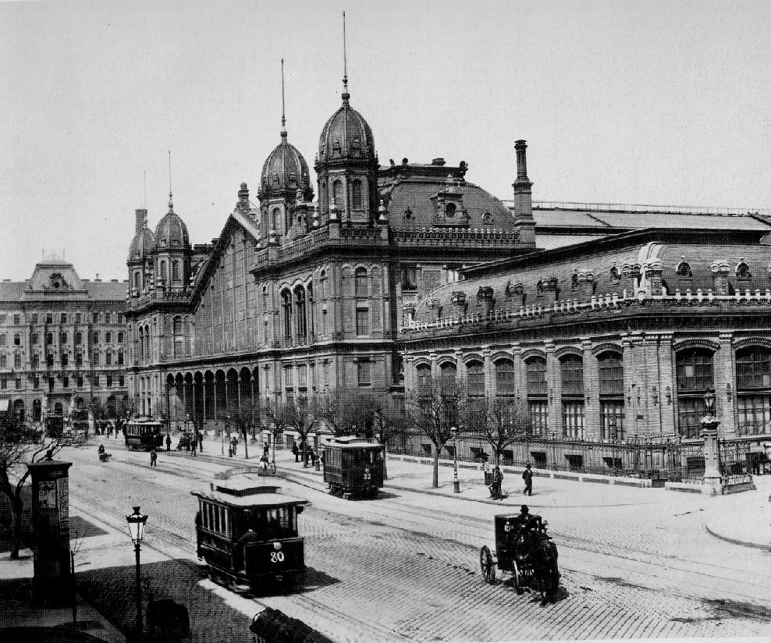

Slide 6
